Slide 1
ELEMENTS OF PROGRAMMING INTERVIEWS IN Java
고급 문제 해결
문제 10.3 : 거의 정렬된 배열 정렬하기
소속:
IT대학 컴퓨터학부
이름:
권혁도

Slide 2
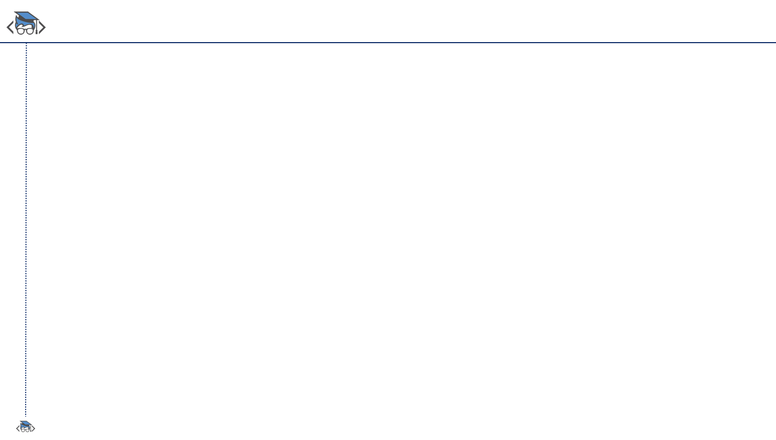
발표 순서
문제 설명
문제 풀이
실행 결과
답안 코드

Slide 3
1. 문제 설명
문제 10.3 거의 정렬된 배열 정렬하기
거의 정렬된 배열이 주어 졌을 때, 이를 정렬된 순서로 출력하는 프로그램을 작성하라.
힌트 : i번째 숫자를 읽은 후에 몇 개나 더 읽어야 해당 숫자를 올바른 위치에 놓을 수 있을까?

Slide 4
2. 문제 풀이
문제 해결 방법 설명
문제에서 거의 정렬된 배열이 주어졌다고 하였으니 랜덤하게 i번째 Index를 골라서 minHeap에 저장하면 자동으로 정렬된 값을 얻을 수 있다.
Input
3 | 1 | 2 | 6 | 4 | 5 | 8
Input
3 | 1 | 2 | 6 | 4 | 5 | 8
index

Slide 5
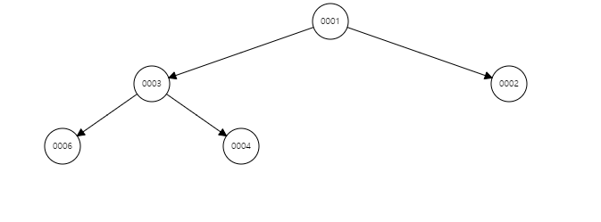
2. 문제 풀이
문제 해결 방법 설명
Input
3 | 1 | 2 | 6 | 4 | 5 | 8
index

Slide 6
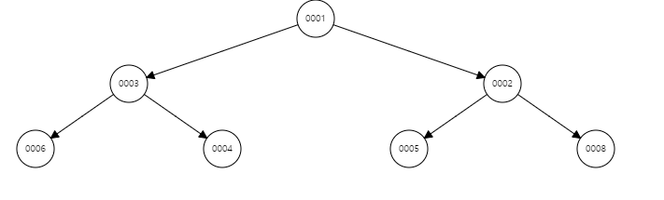
2. 문제 풀이
문제 해결 방법 설명
Input
3 | 1 | 2 | 6 | 4 | 5 | 8

Slide 7
2. 문제 풀이
문제 해결 방법 설명
Input
3 | 1 | 2 | 6 | 4 | 5 | 8
Root 값 빼면서 배열에 저장 후 출력

Slide 8


3. 실행 결과

Slide 9
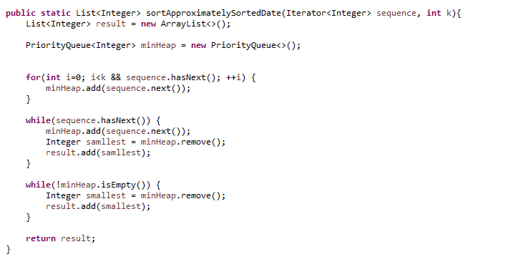
4. 답안 코드
Index만큼 minheap에 저장
Index 뒤의 숫자를 minheap에 저장
최소값을 Array에 저장
나머지 숫자를 Array에 추가저장

